Slide 1

Linux常用命令
杨 洲

Slide 2
目录：
一、Linux简介
二、Linux常用命令

Slide 3
一、Linux简介
Linux 内核最初只是由芬兰人林纳斯·托瓦兹（Linus Torvalds）在赫尔辛基大学上学时出于个人爱好而编写的。
Linux 是一套免费使用和自由传播的类 Unix 操作系统，是一个基于 POSIX 和 UNIX 的多用户、多任务、支持多线程和多 CPU 的操作系统。
Linux 能运行主要的 UNIX 工具软件、应用程序和网络协议。它支持 32 位和 64 位硬件。Linux 继承了 Unix 以网络为核心的设计思想，是一个性能稳定的多用户网络操作系统。
今天各种场合都有使用各种 Linux 发行版，从嵌入式设备到超级计算机，并且在服务器领域确定了地位，通常服务器使用 LAMP（Linux + Apache + MySQL + PHP）或 LNMP（Linux + Nginx+ MySQL + PHP）组合。

Slide 4
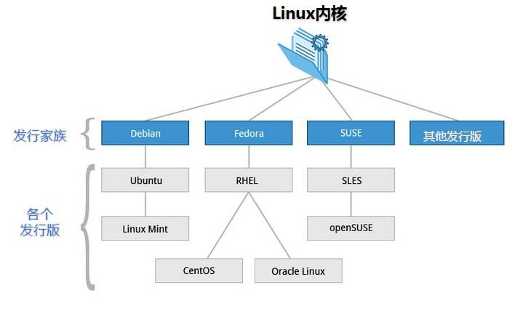
一、Linux简介
Linux 的发行版：
Linux 的发行版说简单点就是将 Linux 内核与应用软件做一个打包。

Slide 5
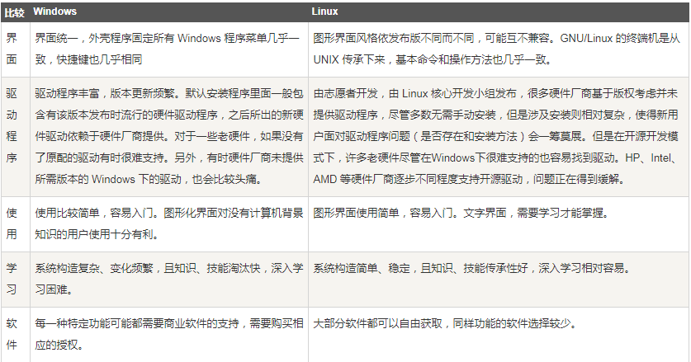
一、Linux简介
Linux vs Windows
目前国内 Linux 更多的是应用于服务器上，而桌面操作系统更多使用的是 Windows。主要区别如下：

Slide 6
二、Linux常用命令
2.1 系统管理
2.2 文件管理
2.3 磁盘管理
2.4 网络通讯
2.5 备份压缩

Slide 7
二、Linux常用命令
2.1 系统管理
useradd：用于建立用户帐号,保存在/etc/passwd文本文件中.
语法：useradd [-mMnr][-c <备注>][-d <登入目录>][-e <有效期限>]
[-f <缓冲天数>][-g <群组>][-G <群组>][-s <shell>][-u <uid>][用户帐号]
范例：useradd –d /home/apps -m apps
说明：创建了一个用户apps，其中-d和-m选项用来为登录名apps产生一个主目录/home/apps
（/usr为默认的用户主目录所在的父目录）
userdel：用于删除用户帐号.
语法：userdel [-r][用户帐号]
范例：userdel apps
usermod：用于修改用户帐号.
语法：usermod [-LU][-c <备注>][-d <登入目录>][-e <有效期限>][-f <缓冲天数>]
[-g <群组>][-G <群组>][-l <帐号名称>][-s <shell>][-u <uid>][用户帐号]
范例：usermod -s /bin/ksh -d /home/z –g developer apps
说明：将用户apps的登录Shell修改为ksh，主目录改为/home/z，用户组改为developer
passwd：用来更改使用者的密码.
语法：passwd [-k] [-l] [-u [-f]] [-d] [-S] [username]
范例：passwd apps

Slide 8
二、Linux常用命令
2.1 系统管理
groupadd：用于建立用户组，可对用户组中的所有用户进行集中管理.
语法：groupadd 选项 用户组
范例：groupadd -g 101 test
说明：向系统中增加了一个新组group2，同时指定新组的组标识号是101
groupdel：用于删除用户组.
语法：groupdel 用户组
范例：groupdel test
groupmod：用于修改用户帐号.
语法：groupmod 选项 用户组
范例：groupmod –g 10000 -n test1 test
说明：将组test的标识号改为10000，组名修改为test1

Slide 9
二、Linux常用命令
2.1 系统管理
sudo ：以系统管理者的身份执行指令.
语法： sudo command等
范例： sudo -u apps ls –l
说明：指定用户执行命令
su ：用于变更为其他使用者的身份.
语法： su [-fmp] [-c command] [-s shell] [--help] [--version] [-] [USER [ARG]]
范例：sudo su -
说明：变更使用者为root执行指令
ps：用于显示当前进程 (process) 的状态.
语法：ps [options] [--help]
范例：ps –aux|grep test-app
说明：显示所有包含使用者的信息
kill：用于删除执行中的程序或工作.
语法：kill [-s <信息名称或编号>][程序] 或 kill [-l <信息编号>]
范例：kill -9 123456
说明：彻底杀死进程

Slide 10
二、Linux常用命令
2.1 系统管理
top：用于实时显示 process 的动态.
语法：top [-] [d delay] [q] [c] [S] [s] [i] [n] [b]
范例：top
date：用于显示或设定系统的日期与时间.
语法：date [-u] [-d datestr] [-s datestr] [--utc] [--universal] [--date=datestr]
[--set=datestr] [--help] [--version] [+FORMAT] [MMDDhhmm[[CC]YY][.ss]]
范例：date
who：用于显示系统中有哪些使用者正在上面.
语法：who - [husfV] [user]
范例：who –H
说明：-H显示各栏位的标题信息列
last：用于显示用户最近登录信息.
语法：last [options]
范例：last -5
说明：-num 展示前 num 个

Slide 11
二、Linux常用命令
2.1 系统管理
clear：用于清除屏幕.
语法：clear
范例：clear
alias：用于设置指令的别名.
语法：alias[别名]=[指令名称]
范例：alias la="ls -al --color=auto"
exit：用于退出目前的shell.
语法：exit [状态值]
范例：exit
crontab：用来定期执行程序的命令.
语法：crontab [ -u user ] file
范例：略

Slide 12
二、Linux常用命令
2.2 文件管理
chmod：可以藉以控制文件如何被他人所调用.
语法：chmod [-cfvR] [--help] [--version] mode file
范例：chmod –R 775 test
说明：-R 对目前目录下的所有文件与子目录进行相同的权限变更(以递回的方式变更)
chown：将指定文件的拥有者改为指定的用户或组.
语法：chown [-cfhvR] [--help] [--version] user[:group] file
范例：chown -R runoob:runoobgroup *
说明：将目录下的所有文件与子目录的拥有者皆设为 runoob，群体的使用者 runoobgroup
ln：为某一个文件在另外一个位置建立一个同步的链接.
语法：ln [参数][源文件或目录][目标文件或目录]
范例：ln -s log2013.log link2013
说明：给文件创建软链接，为log2013.log文件创建软链接link2013，如果log2013.log
丢失，link2013将失效
file：用于辨识文件类型.
语法：file [-bcLvz][-f <名称文件>][-m <魔法数字文件>...][文件或目录...]
范例：file install.log

Slide 13
二、Linux常用命令
2.2 文件管理
tail：用于查看文件的内容，有一个常用的参数 -f 常用于查阅正在改变的日志文件.
语法：tail [参数] [文件]
范例：tail -1000f test.log
说明：显示test.log文件的最后1000行
cat：用于连接文件并打印到标准输出设备上.
语法：cat [-AbeEnstTuv] [--help] [--version] fileName
范例：cat test.log
more：类似 cat ，不过会以一页一页的形式显示，更方便使用者逐页阅读，最基本
的指令就是按空白键（space）就往下一页显示，按 b 键就会往回（back）一页显示.
语法：more [-dlfpcsu] [-num] [+/pattern] [+linenum] [fileNames..]
范例：more test.log
less：与 more 类似，但使用 less 可以随意浏览文件，而 more 仅能向前移动，
却不能向后移动，而且 less 在查看之前不会加载整个文件.
语法：less [参数] 文件
范例：less test.log

Slide 14
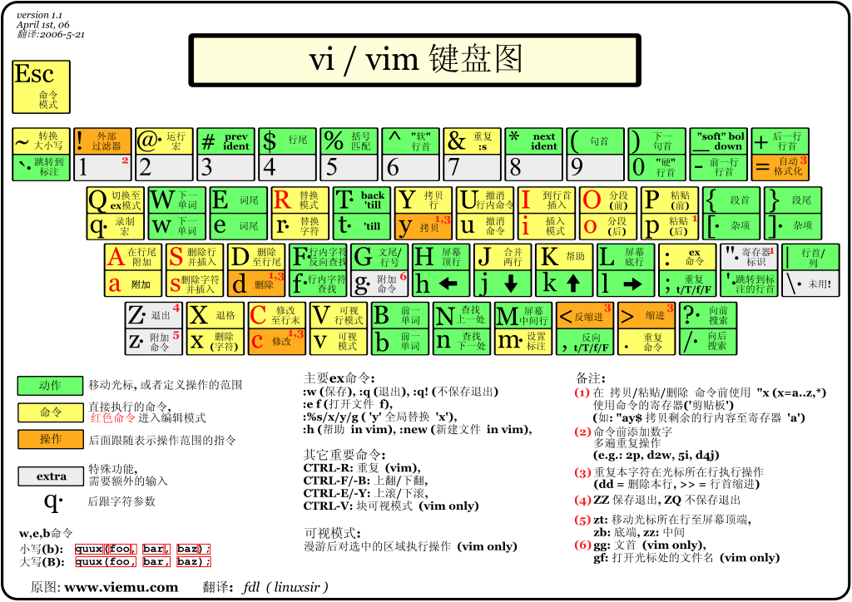
二、Linux常用命令
2.2 文件管理
vi/vim：所有的 Unix Like 系统都会内建 vi 文书编辑器，vim 具有程序编辑的能力，
可以主动的以字体颜色辨别语法的正确性，方便程序设计.

Slide 15
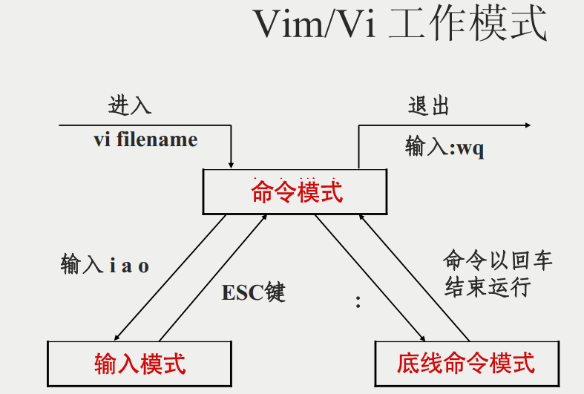
二、Linux常用命令
2.2 文件管理
vi/vim：基本上 vi/vim 共分为三种模式，分别是命令模式（Command mode），
输入模式（Insert mode）和底线命令模式（Last line mode）.

Slide 16
二、Linux常用命令
2.2 文件管理
grep：用于查找文件里符合条件的字符串.
语法：grep [-abcEFGhHilLnqrsvVwxy][-A<显示列数>][-B<显示列数>][-C<显示列数>]
[-d<进行动作>][-e<范本样式>][-f<范本文件>][--help][范本样式][文件或目录...]
范例：grep test test.log –C 5 --color
说明：查找test.log文件中包含test前后5行的内容
find：用于在指定目录下查找文件.
语法：find path -option [ -print ] [ -exec -ok command ] {} \;
范例：find . -name "*test*“
说明：将目前目录及其子目录下所有含test的文件列出来
history：用于显示历史记录和执行过的指令命令.
语法：history [选项] [参数]
范例：history
wc：用于计算字数.
语法：wc [-clw][--help][--version][文件...]
范例：wc -l xxx.txt
说明：-l或--lines 只显示行数

Slide 17
二、Linux常用命令
2.2 文件管理
cp：用于复制文件或目录.
语法：cp [options] source dest
范例：cp –r /home/apps/test /apps/test
说明：-r：若给出的源文件是一个目录文件，此时将复制该目录下所有的子目录和文件
mv：用于为文件或目录改名、或将文件或目录移入其它位置.
语法：mv [options] source dest
范例：mv /home/apps/test /apps/test
rm：用于删除一个文件或者目录.
语法：rm [options] name...
范例：rm –rf *.log
说明：-r 将目录及以下之档案亦逐一删除，-f 即使原档案属性设为唯读，亦直接
删除，无需逐一确认
scp：用于Linux之间复制文件和目录.
语法：scp [可选参数] file_source file_target
范例：scp -r /log/app/user/lib apps@10.10.10.121:/var/app/core/user/
scp -r apps@10.10.10.121:/var/app/core/user/lib .
说明：将/log/app/user/lib 目录文件上传到指定服务器目录；将指定服务器目录文件
传到当前服务器目录。-r： 递归复制整个目录

Slide 18
二、Linux常用命令
2.2 文件管理
ftp：设置文件系统相关功能.
语法：ftp [-dignv][主机名称或IP地址]
范例：ftp 10.18.92.71
说明：回车后，输入用户名、密码登录，然后可使用ls cd get delete等命令
sftp： ssh内含的安全文件传送协议，可以为传输文件提供一种安全的网络的加密方法.
语法：sftp [-1Cv] [-B buffer_size] [-b batchfile] [-F ssh_config]
[-o ssh_option] [-P sftp_server_path] [-R num_requests]
[-S program] [-s subsystem | sftp_server] host
范例：sftp -oPort=10022 mdzfkj@10.18.76.38
说明：回车后，输入密码，可使用pwd、cd等命令
tee：用于读取标准输入的数据，并将其内容输出成文件.
语法： tee [-ai][--help][--version][文件...]
范例： tee file1 file2
说明：使用指令"tee"将用户输入的数据同时保存到文件"file1"和"file2"中
read：用于从标准输入读取数值.
语法： read [-ers] [-a aname] [-d delim] [-i text] [-n nchars] [-N nchars]
[-p prompt] [-t timeout] [-u fd] [name ...]
范例：一般用于sh文件中，读取输入内容

Slide 19
二、Linux常用命令
2.2 文件管理
sed：利用脚本来处理文本文件.
语法： sed [-hnV][-e<script>][-f<script文件>][文本文件]
范例：sed -i 's/\.$/\!/g' test.txt
说明：将 test.txt 内每一行结尾若为 . 则换成 !
cmp：用于比较两个文件是否有差异.
语法：cmp [-clsv][-i <字符数目>][--help][第一个文件][第二个文件]
范例：cmp prog.o.bak prog.o
diff：用于比较文件的差异.
语法：diff [-abBcdefHilnNpPqrstTuvwy][-<行数>][-C <行数>][-D <巨集名称>][-I <字符或
字符串>][-S <文件>][-W <宽度>][-x <文件或目录>][-X <文件>][--help][--left-column]
[--suppress-common-line][文件或目录1][文件或目录2]
范例：diff -r test1 test2
说明：比较test1、test2目录差异，-r或--recursive 比较子目录中的文件
sort：用于将文本文件内容加以排序.
语法： sort [-bcdfimMnr][-o<输出文件>][-t<分隔字符>][+<起始栏位>-<结束栏位>]
[--help][--verison][文件]
范例：sort testfile1 | uniq -c
sort testfile1 | uniq -d
说明：统计各行在文件中出现的次数;在文件中找出重复的行

Slide 20
二、Linux常用命令
2.2 文件管理
awk：一种处理文本文件的语言，是一个强大的文本分析工具.
语法：awk [选项参数] 'script' var=value file(s)
awk [选项参数] -f scriptfile var=value file(s)
范例：awk -F, '{print $1,$2}' log.txt
awk -f cal.awk log.txt
说明：使用“,”分割；awk脚本
sz：通过ZMODEM协议，可将多个文件从远程服务器下载到本地.
语法：sz [选项] [filelist]
范例：sz config.properties disconf.properties
rz：使用ZMODEM协议，将本地文件批量上传到远程Linux/Unix服务器.
语法：rz [选项]
范例：rz

Slide 21
二、Linux常用命令
2.3 磁盘管理
cd：用于切换当前工作目录至 dirName(目录参数).
语法：cd [dirName]
范例：cd /home/apps
ls：用于显示指定工作目录下之内容（列出目前工作目录所含之文件及子目录).
语法：ls [-alrtAFR] [name...]
范例：ls 或 ll
说明：ll是ls -l的别名
pwd ：用于显示工作目录.
语法：pwd [--help][--version]
范例：pwd
mkdir ：用于建立名称为 dirName 之子目录.
语法：mkdir [-p] dirName
范例：mkdir test

Slide 22
二、Linux常用命令
2.3 磁盘管理
df：用于显示目前在Linux系统上的文件系统的磁盘使用情况统计.
语法：df [选项]... [FILE]...
范例：df –hl
说明：-h 使用人类可读的格式 -l限制列出的文件结构
du：用于显示目录或文件的大小.
语法： du [-abcDhHklmsSx][-L <符号连接>][-X <文件>][--block-size]
[--exclude=<目录或文件>][--max-depth=<目录层数>][--help][--version][目录或文件]
范例：du -hsx * | sort -rh | head -6
说明：显示排序前6个的目录文件大小
mount：用于挂载Linux系统外的文件.
语法： mount -a [-fFnrsvw] [-t vfstype]
范例： mount /dev/hda1 /mnt
说明：将 /dev/hda1 挂在 /mnt 之下。 umount命令可取消挂载
tree：用于以树状图列出目录的内容.
语法：tree [-aACdDfFgilnNpqstux][-I <范本样式>][-P <范本样式>][目录...]
范例：tree

Slide 23
二、Linux常用命令
2.4 网络通讯
ifconfig：用于显示或设置网络设备.
语法：ifconfig
范例：ifconfig
ping：用于检测主机.
语法： ping [-dfnqrRv][-c<完成次数>][-i<间隔秒数>][-I<网络界面>][-l<前置载入>]
[-p<范本样式>][-s<数据包大小>][-t<存活数值>][主机名称或IP地址]
范例：ping www.baidu.com
telnet：用于远端登入.
语法： telnet [-8acdEfFKLrx][-b<主机别名>][-e<脱离字符>][-k<域名>][-l<用户名称>]
[-n<记录文件>][-S<服务类型>][-X<认证形态>][主机名称或IP地址<通信端口>]
范例： telnet ip 端口
netstat：用于显示网络状态.
语法：netstat [-acCeFghilMnNoprstuvVwx][-A<网络类型>][--ip]
范例：netstat –anp|grep 端口号
说明：显示对应端口号的网络状态
curl：是一个利用URL规则在命令行下工作的文件传输工具.
语法：curl [options...] <url>
范例：curl http://www.baidu.com

Slide 24
二、Linux常用命令
2.5 备份压缩
tar：用于备份文件.
语法：略
范例：tar –zcvf test.tar.gz test 或tar –zxvf test.tar.gz
说明：压缩test目录文件，解压test.tar.gz
zip：用于压缩文件.
语法： zip [-AcdDfFghjJKlLmoqrSTuvVwXyz$][-b <工作目录>][-ll][-n <字尾字符串>]
[-t <日期时间>][-<压缩效率>][压缩文件][文件...][-i <范本样式>][-x <范本样式>]
范例： zip -q -r html.zip /home/html
说明：将 /home/html/ 这个目录下所有文件和文件夹打包为当前目录下的 html.zip
unzip：用于解压缩zip文件.
语法： unzip [-cflptuvz][-agCjLMnoqsVX][-P <密码>][.zip文件][文件][-d <目录>]
[-x <文件>] 或 unzip [-Z]
范例： unzip -l abc.zip
说明：查看压缩文件中包含的文件
dump：用于备份文件系统.
语法：dump [-cnu][-0123456789][-b <区块大小>][-B <区块数目>][-d <密度>][-f
<设备名称>][-h <层级>][-s <磁带长度>][-T <日期>][目录或文件系统] 或 dump [-wW]
范例：dump -0 -u /dev/tape /home/
说明：“-0”指定的是备份等级，"-u"要求备份完毕之后将信息存储到文件/etc/dumpdates

Slide 25
参考：
1、官方网站：https://www.linux.org
2、学习教程：https://www.runoob.com/linux/linux-tutorial.html

Slide 26
Thank you!

